Slide 1
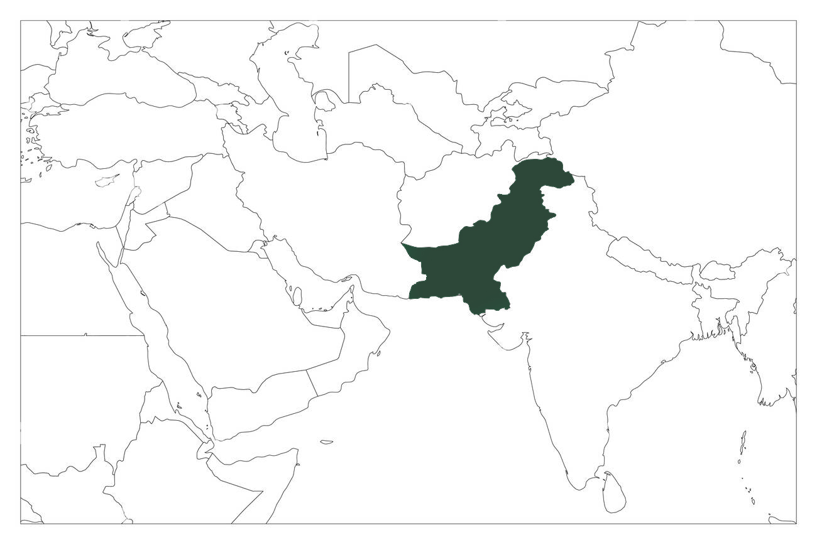







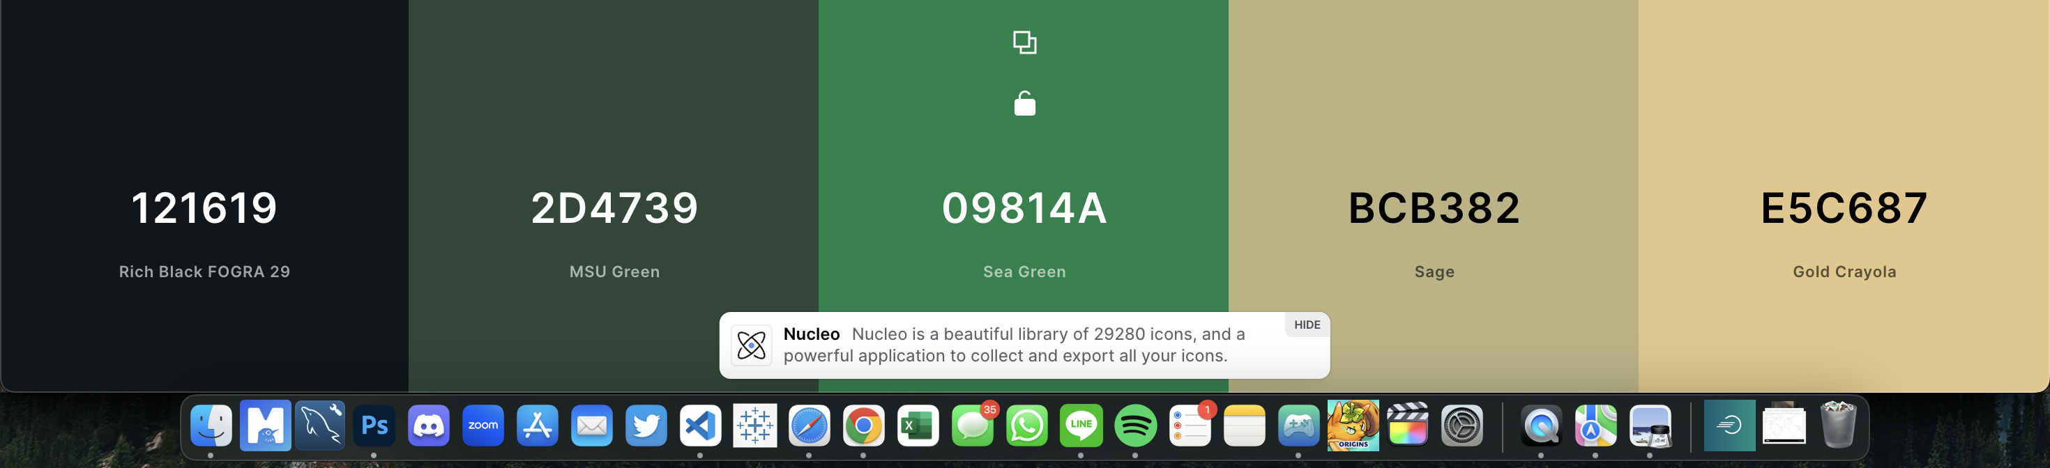
PAKISTAN’S LARGEST ECOMMERCE
Hari Prasetyo

Slide 2
O U T L I N E
PENGANTAR
Latar belakang & rumusan masalah
DATA CLEANING
ANALISIS DATA
Garis besar penjualan
Cancelled order
PENUTUP
PAKISTAN’S LARGEST ECOMMERCE
Kesimpulan dan rekomendasi
Hari Prasetyo

Slide 3
PENGANTAR
LATAR BELAKANG
Perusahaan retail e-commerce di Pakistan ingin melakukan evaluasi terkait penjualan
dari bulan Juli 2016 sampai dengan Agustus 2018. Selain itu juga banyak ditemukan transaksi yang tidak diselesaikan oleh customer (cancelled order).

Slide 4
PENGANTAR
TUJUAN
Evaluasi bertujuan untuk mengoptimalkan penjualan dan mengurangi jumlah cancelled order.

Slide 5
PENGANTAR
RUMUSAN MASALAH
Bagaimana penjualan dalam rentang waktu tersebut?
Bulan apa yang memiliki penjualan tertinggi?
Kategori produk apa yang paling diminati?
Metode pembayaran apa yang paling banyak digunakan?
Bagaimana potensi dari cancelled order yang ada?
Bagaimana karakteristik cancelled order tersebut?

Slide 6
PENGANTAR
RUMUSAN MASALAH
Bagaimana penjualan dalam rentang waktu tersebut?
Bulan apa yang memiliki penjualan tertinggi?
Kategori produk apa yang paling diminati?
Metode pembayaran apa yang paling banyak digunakan?
Bagaimana potensi dari cancelled order yang ada?
Bagaimana karakteristik cancelled order tersebut?

Slide 7
PENGANTAR
RUMUSAN MASALAH
Bagaimana penjualan dalam rentang waktu tersebut?
Bulan apa yang memiliki penjualan tertinggi?
Kategori produk apa yang paling diminati?
Metode pembayaran apa yang paling banyak digunakan?
Bagaimana potensi dari cancelled order yang ada?
Bagaimana karakteristik cancelled order tersebut?

Slide 8
PENGANTAR
RUMUSAN MASALAH
Bagaimana penjualan dalam rentang waktu tersebut?
Bulan apa yang memiliki penjualan tertinggi?
Kategori produk apa yang paling diminati?
Metode pembayaran apa yang paling banyak digunakan?
Bagaimana potensi dari cancelled order yang ada?
Bagaimana karakteristik cancelled order tersebut?

Slide 9
PENGANTAR
RUMUSAN MASALAH
Bagaimana penjualan dalam rentang waktu tersebut?
Bulan apa yang memiliki penjualan tertinggi?
Kategori produk apa yang paling diminati?
Metode pembayaran apa yang paling banyak digunakan?
Bagaimana potensi dari cancelled order yang ada?
Bagaimana karakteristik cancelled order tersebut?

Slide 10
PENGANTAR
RUMUSAN MASALAH
Bagaimana penjualan dalam rentang waktu tersebut?
Bulan apa yang memiliki penjualan tertinggi?
Kategori produk apa yang paling diminati?
Metode pembayaran apa yang paling banyak digunakan?
Bagaimana potensi dari cancelled order yang ada?
Bagaimana karakteristik cancelled order tersebut?

Slide 11
PENGANTAR
RUMUSAN MASALAH
Bagaimana penjualan dalam rentang waktu tersebut?
Bulan apa yang memiliki penjualan tertinggi?
Kategori produk apa yang paling diminati?
Metode pembayaran apa yang paling banyak digunakan?
Bagaimana potensi dari cancelled order yang ada?
Bagaimana karakteristik cancelled order tersebut?

Slide 12
DATA CLEANING
DATA CLEANING
Missing Value
Outliers
Fixing Data Type
Unnecessary Column
Duplicate

Slide 13
ANALISIS DATA
ANALISIS DATA

Slide 14
ANALISIS DATA
ADD NEW COLUMNS
gross_total
gross_total = qty_orderer * price

Slide 15
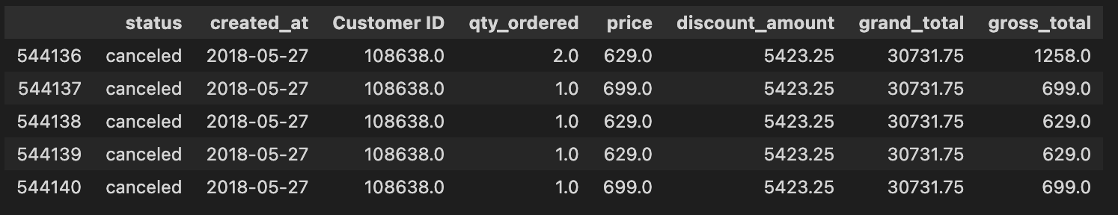
ANALISIS DATA
ADD NEW COLUMNS
gross_total
gross_total = qty_orderer * price
* Increment id: 100535753

Slide 16
ANALISIS DATA
ADD NEW COLUMNS
status_distinct
Membuat pengelompokan baru dari kolom status.

Slide 17
ANALISIS DATA
ADD NEW COLUMNS
status_distinct
Membuat pengelompokan baru dari kolom status.
complete
cancelled
order_refunded
received
refund
closed
fraud
holded
exchange
pending_paypal
paid
\N
cod
pending
processing
payment_review
Completed
Cancelled
Refunded
Processing

Slide 18
ANALISIS DATA
ADD NEW COLUMNS
status_distinct
Membuat pengelompokan baru dari kolom status.
Completed
Cancelled
Refunded
Processing
complete
cancelled
payment_review
holded
\N
order_refunded
closed
processing
cod
received
exchange
fraud
refund
pending_paypal
pending
paid

Slide 19
ANALISIS DATA
Bagaimana penjualan dari Juli 2016 sampai dengan Agustus 2018?
Completed
Cancelled
Refunded
Processing
complete
cancelled
payment_review
holded
\N
order_refunded
closed
processing
cod
received
exchange
fraud
refund
pending_paypal
pending
paid

Slide 20


ANALISIS DATA
Bagaimana penjualan dari Juli 2016 sampai dengan Agustus 2018?
584,314 Transactions
115,304 Unique Users

Slide 21
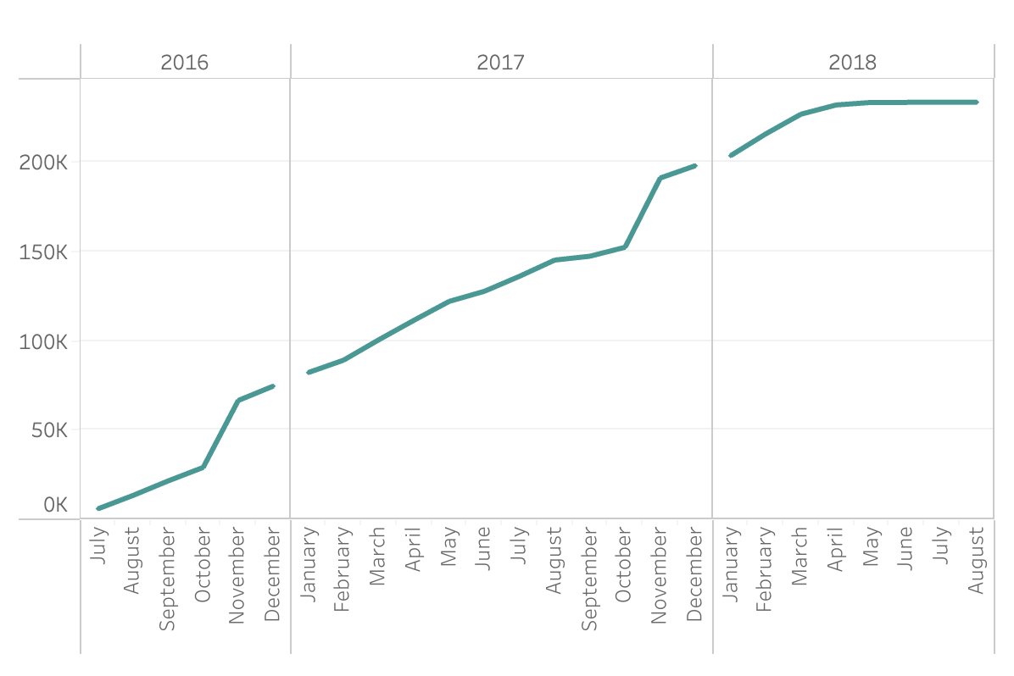
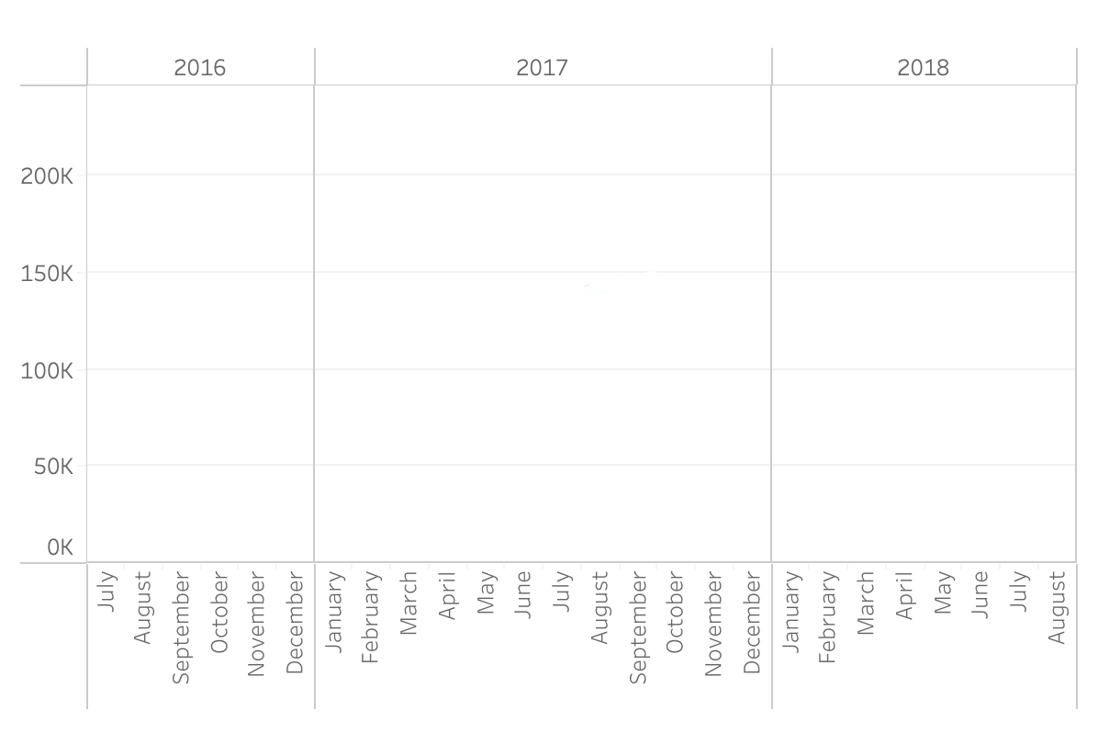
ANALISIS DATA
Bagaimana penjualan dari Juli 2016 sampai dengan Agustus 2018?
233,684 Completed Orders
67,093 Unique Users

Slide 22
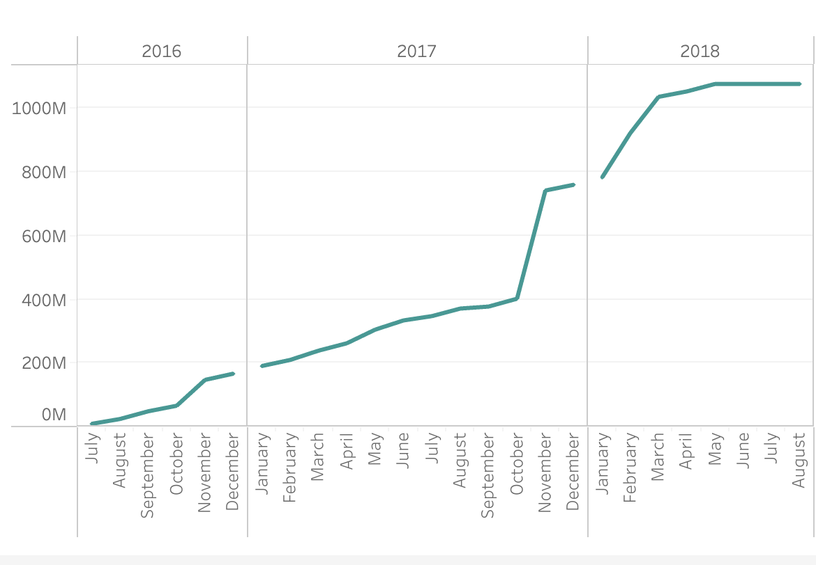

ANALISIS DATA
Bagaimana penjualan dari Juli 2016 sampai dengan Agustus 2018?
₹ 1,077,368,683

Slide 23
ANALISIS DATA
Bulan apa yang memiliki penjualan tertinggi?

Slide 24
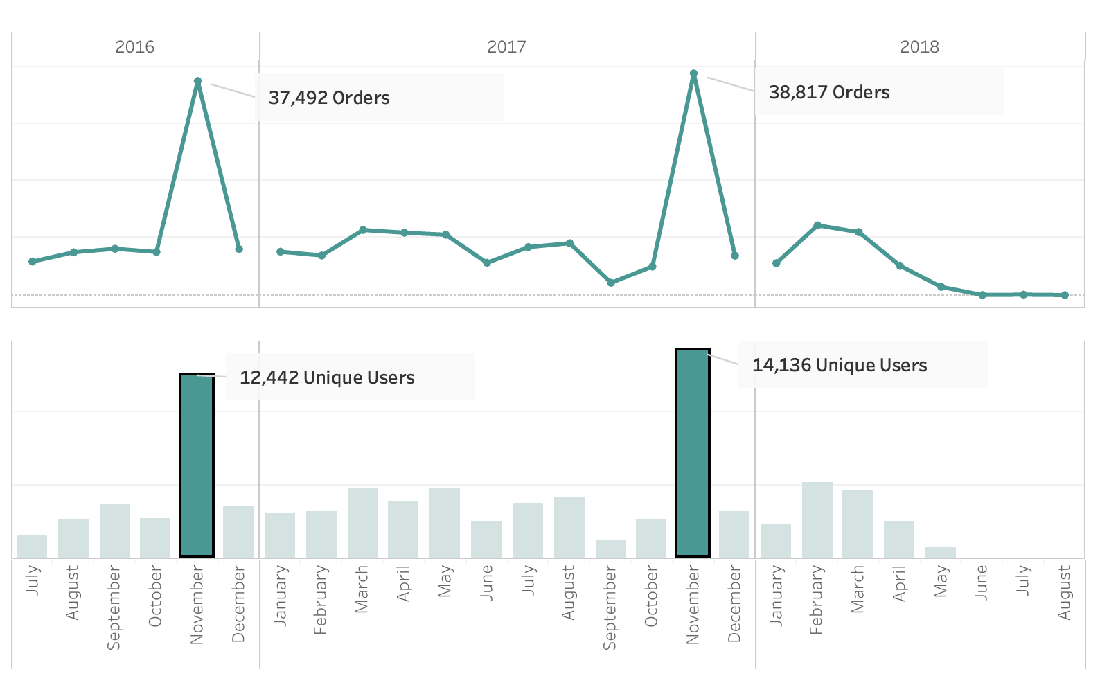

ANALISIS DATA
Bulan apa yang memiliki penjualan tertinggi?

Slide 25
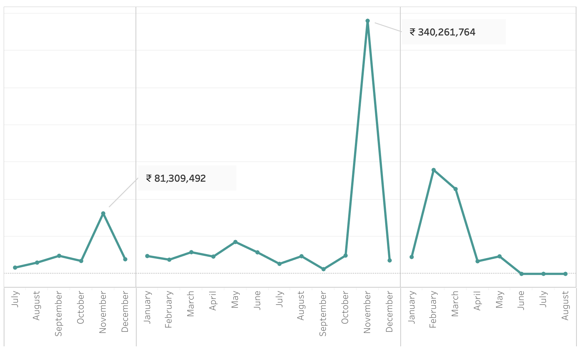
ANALISIS DATA
Bulan apa yang memiliki penjualan tertinggi?

Slide 26
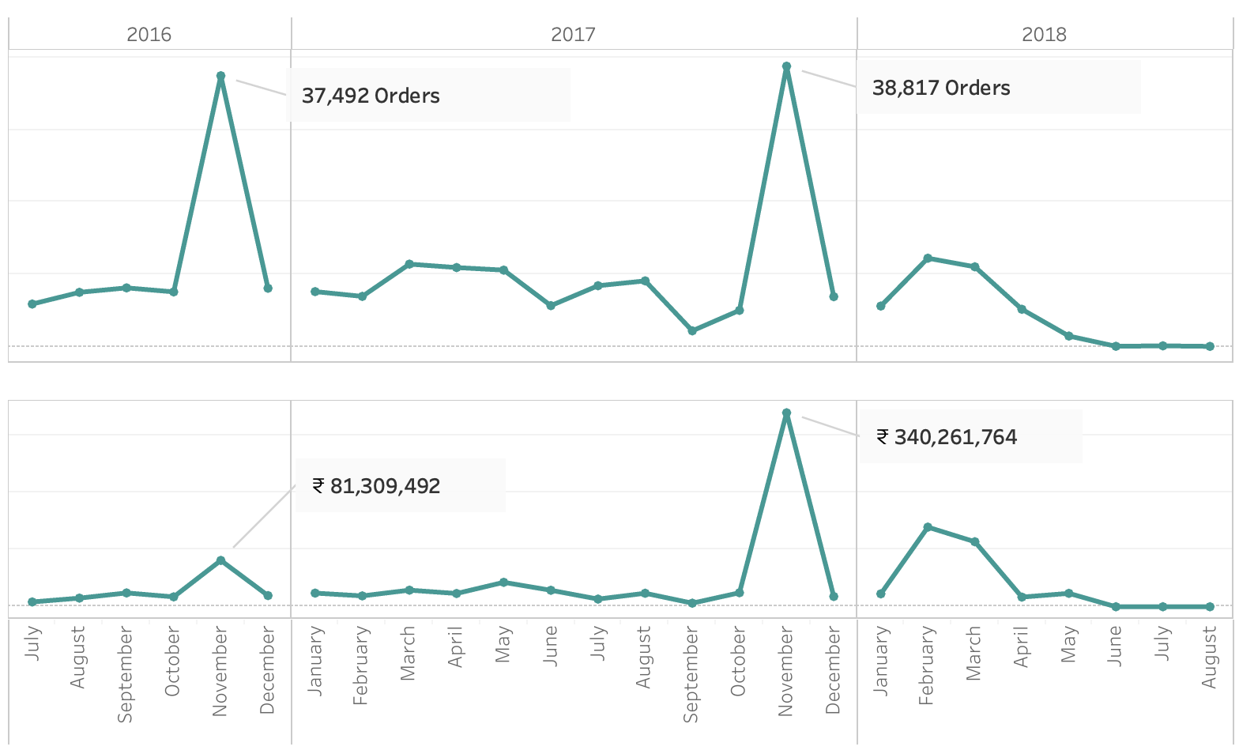
ANALISIS DATA
Bulan apa yang memiliki penjualan tertinggi?

Slide 27
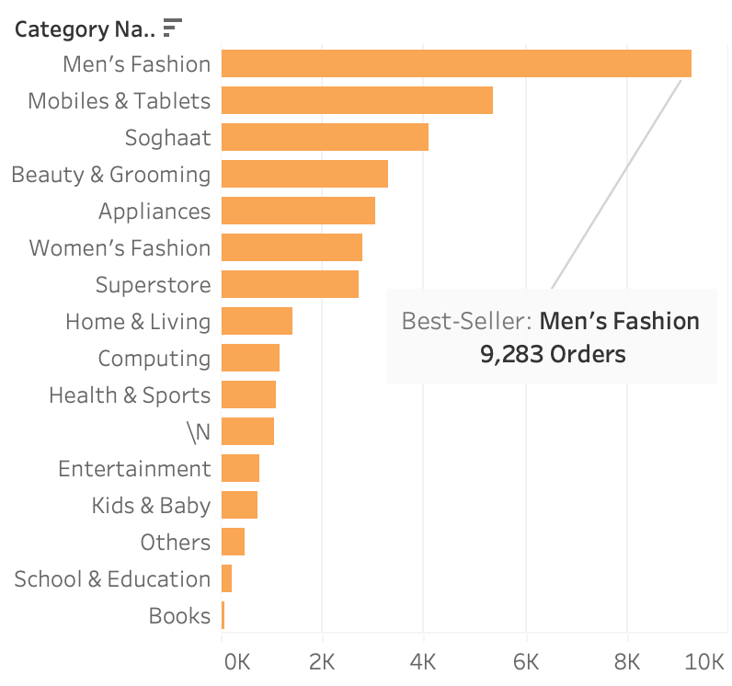
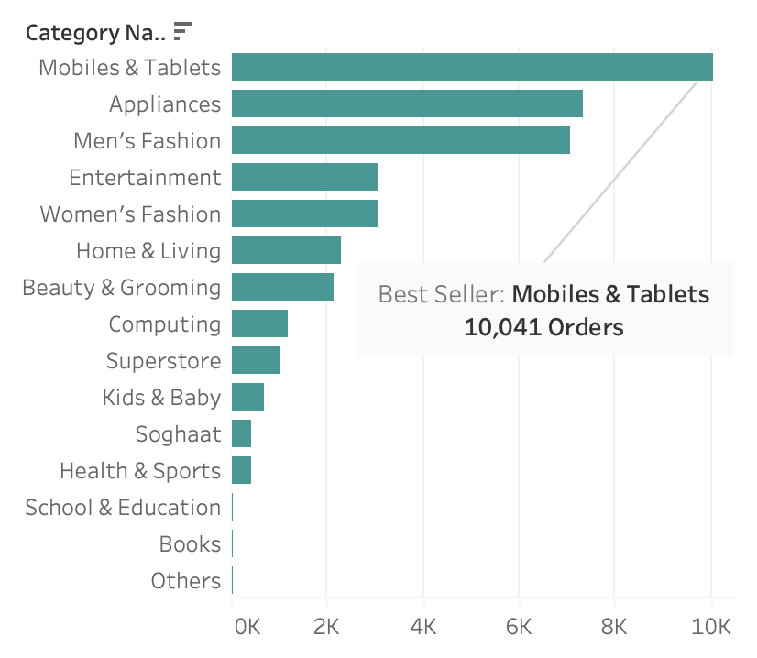
ANALISIS DATA
Bulan apa yang memiliki penjualan tertinggi?
November 2016
November 2017

Slide 28
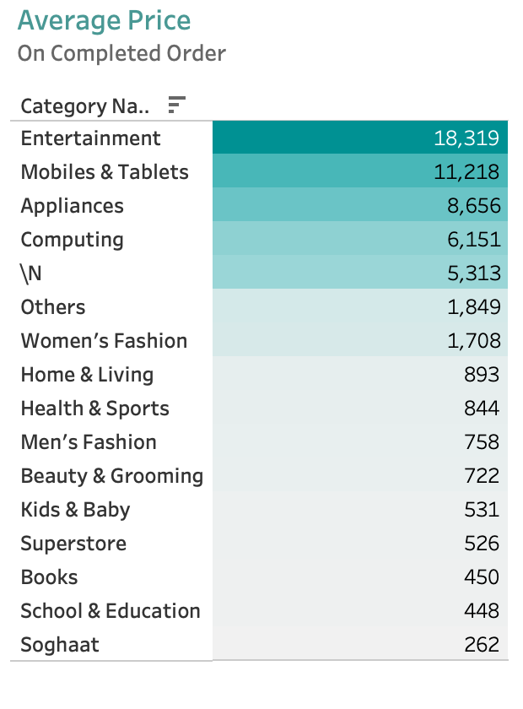


ANALISIS DATA
Bulan apa yang memiliki penjualan tertinggi?
November 2016
November 2017

Slide 29
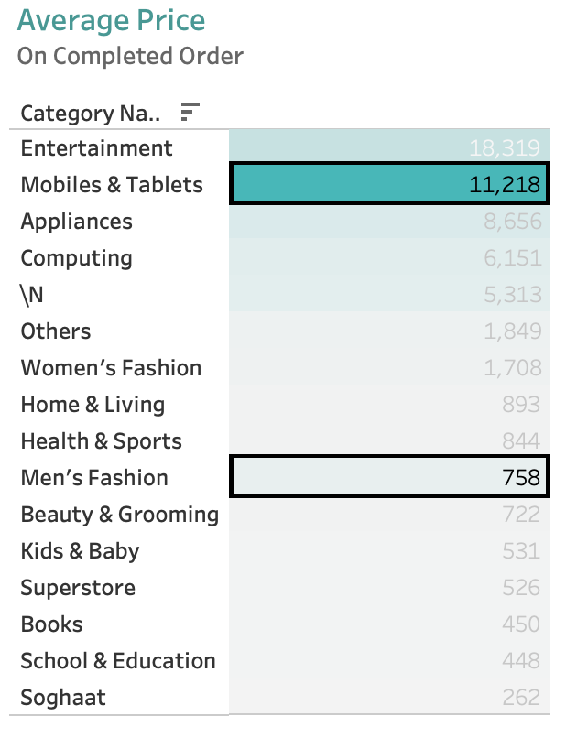
ANALISIS DATA
Bulan apa yang memiliki penjualan tertinggi?
November 2016
November 2017

Slide 30
ANALISIS DATA
Kategori produk apa yang paling diminati?

Slide 31
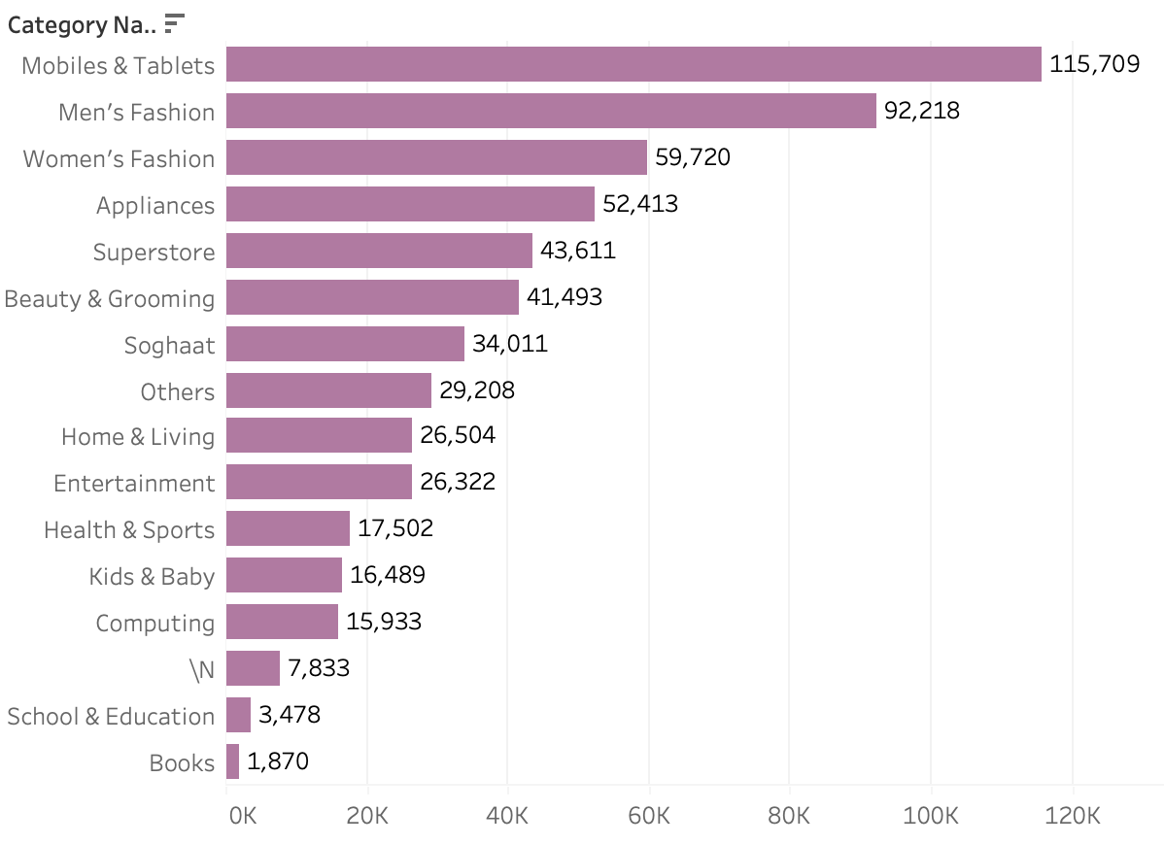
ANALISIS DATA
Kategori produk apa yang paling diminati?
All Transactions

Slide 32
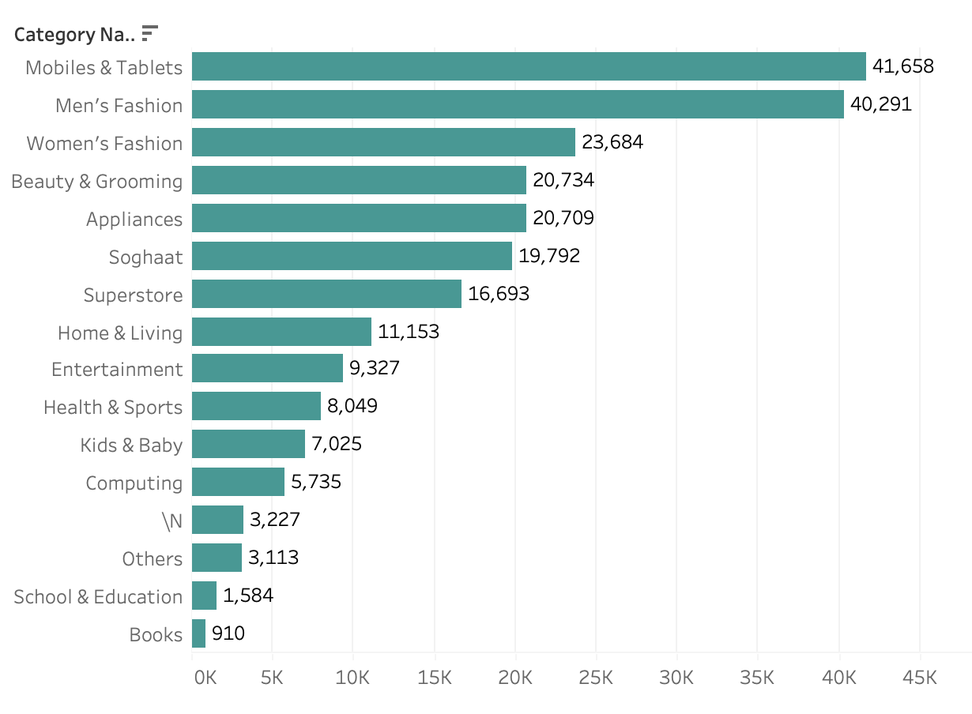
ANALISIS DATA
Kategori produk apa yang paling diminati?
Completed Orders

Slide 33
ANALISIS DATA
Kategori produk apa yang paling diminati?
Completed Orders
Penetrasi smartphone secara global meningkat
setiap tahunnya.*
Kepemilikan smartphone berkembang pesat di
seluruh dunia, walaupun tidak selalu sama.**
( * )
https://www.statista.com/statistics/203734/global-smartphone-penetration-per-capita-since-2005/
(**)
https://www.pewresearch.org/global/2019/02/05/smartphone-ownership-is-growing-rapidly-around-the-world-but-not-always-equally/

Slide 34
ANALISIS DATA
Metode pembembayaran apa yang paling banyak digunakan?

Slide 35
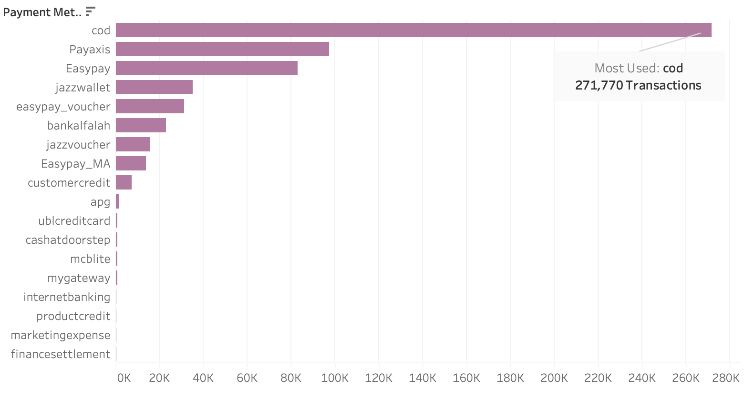
ANALISIS DATA
Metode pembembayaran apa yang paling banyak digunakan?
All Transactions

Slide 36
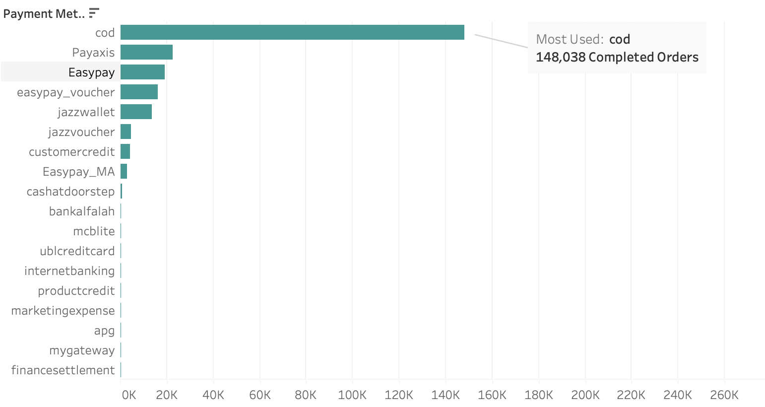
ANALISIS DATA
Metode pembembayaran apa yang paling banyak digunakan?
Complete

Slide 37
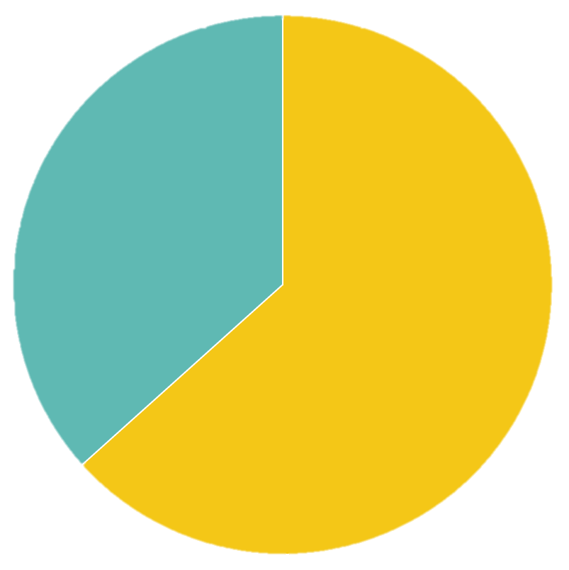
ANALISIS DATA
Metode pembembayaran apa yang paling banyak digunakan?
37%
63%
Others
COD
*complete order

Slide 38


ANALISIS DATA
Metode pembembayaran apa yang paling banyak digunakan?
Open journal oleh Safia Anjum and Junwu Chai tahun 2020 dengan judul Drivers of Cash-on-Delivery Method of Payment in E-Commerce Shopping: Evidence From Pakistan" menyatakan bahwa customers di Pakistan lebih menyukai metode pembayaran secara Cash On Delivery karena memberikan rasa aman dan kemudahan.
37%
63%
"It was observed that COD is a desired payment option of Pakistani
customers as it provides them a sense of security and ease."
Others
COD
https://journals.sagepub.com/doi/full/10.1177/2158244020917392

Slide 39
ANALISIS DATA
Bagaimana potensi dari cancelled order yang ada?

Slide 40
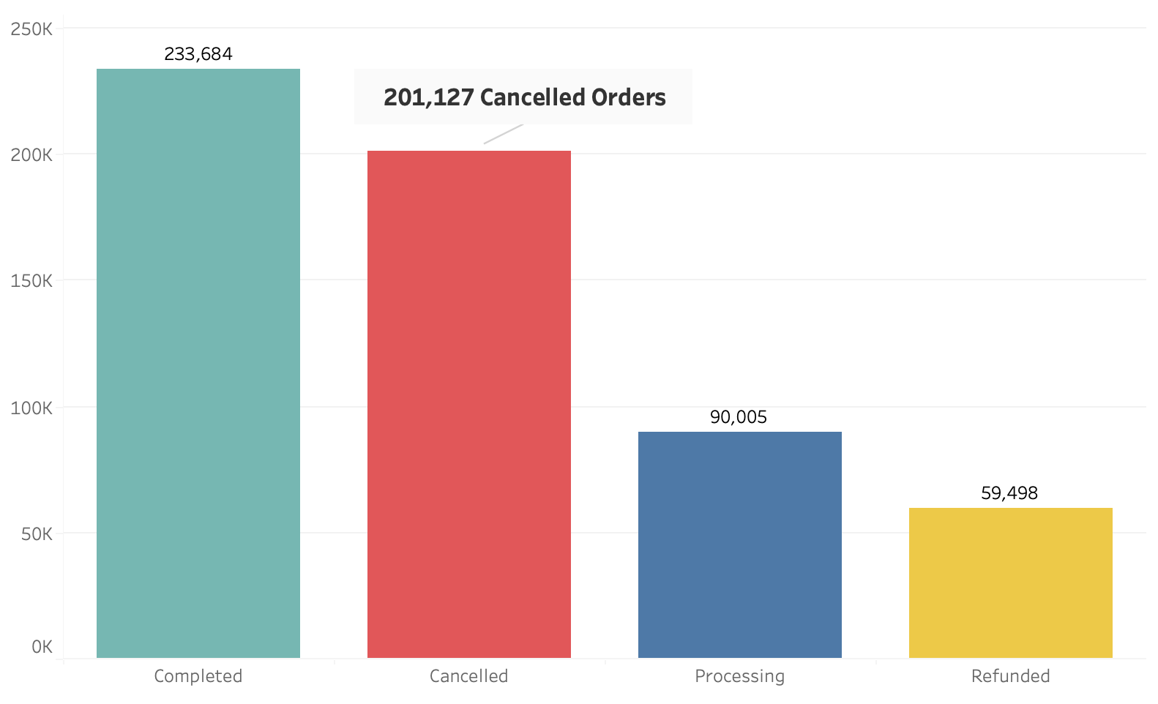

ANALISIS DATA
Bagaimana potensi dari cancelled order yang ada?

Slide 41
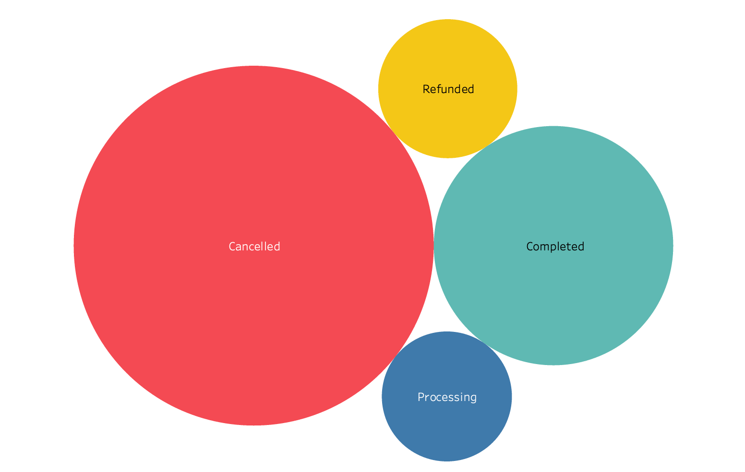
ANALISIS DATA
Bagaimana potensi dari cancelled order yang ada?
Cancelled
₹ 2,435,877,347
₹ 1,077,368,683

Slide 42
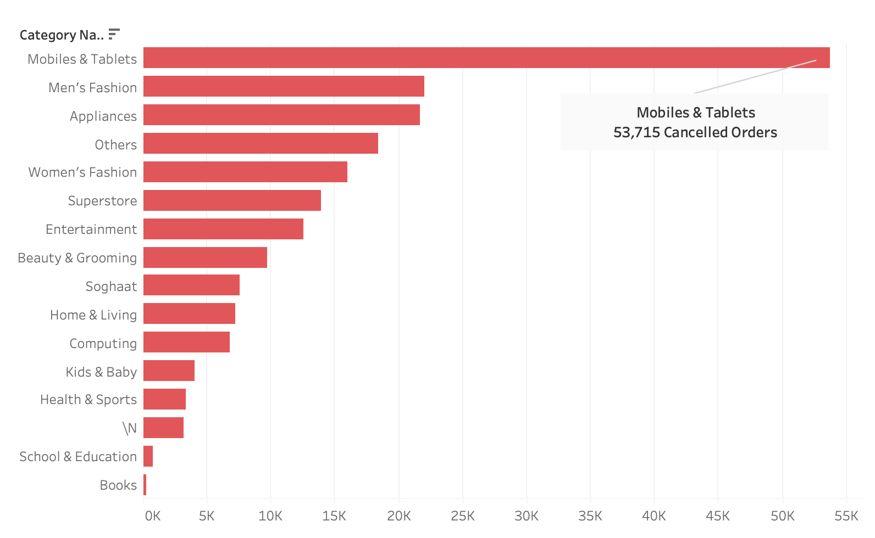
ANALISIS DATA
Bagaimana kategori produk paling diminati dari cancelled order?

Slide 43
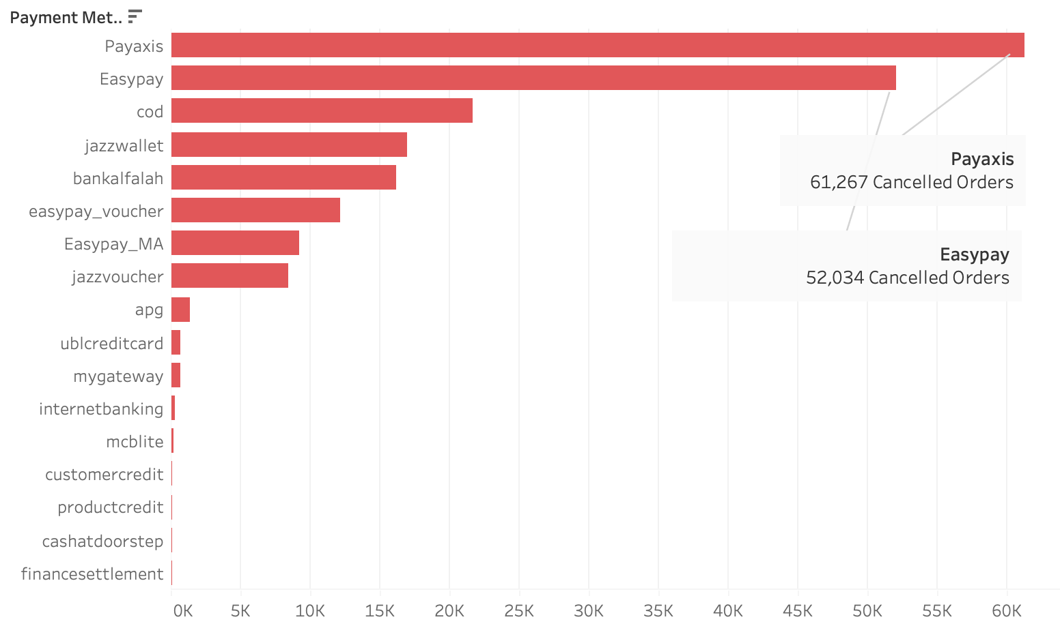
ANALISIS DATA
Bagaimana metode pembayaran terbanyak dari cancelled order?
Cancelled
₹ 2,435,877,347

Slide 44


ANALISIS DATA
Bagaimana metode pembayaran terbanyak dari cancelled order?
E-payment for online shopping is not a popular approach
among Pakistani customers. The study determined that
perceived security & control over the buying process were
the most important factors prompting Pakistani customers
to choose COD.
Cancelled
₹ 2,435,877,347
https://journals.sagepub.com/doi/full/10.1177/2158244020917392
Notes:
mengacu pada open journal sebelumnya
1. customer membatalkan untuk melakukan pembelian ulang
2. pembayaran menggunakan e-payment cenderung sulit bagi org yang masih awam melakukan online shopping
3. bisa saja terjadi masalah integrasi dari penyedia e-paymentnya sehingga

Slide 45
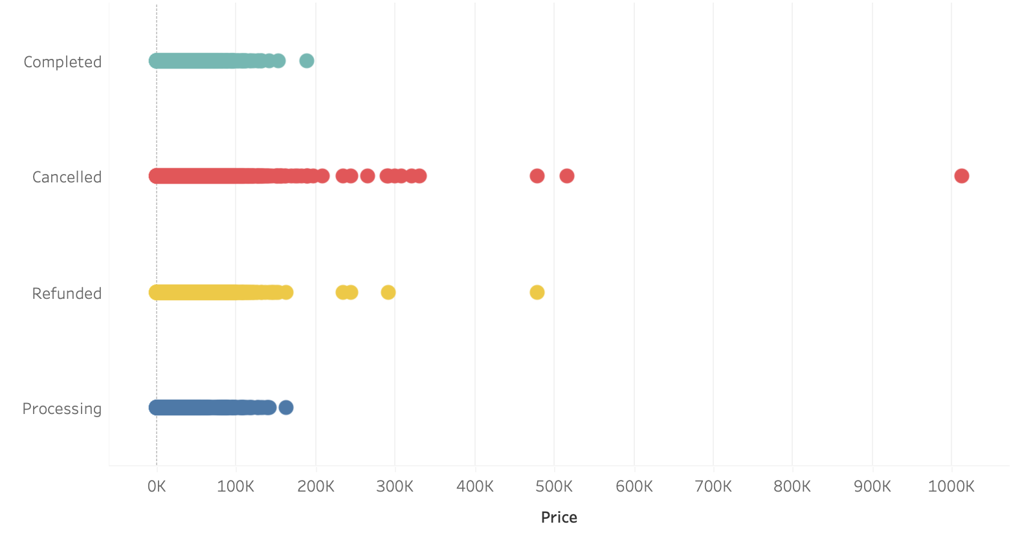
ANALISIS DATA
Bagaimana sebaran harga produk per status?
Cancelled
₹ 2,435,877,347

Slide 46
ANALISIS DATA
Bagaimana sebaran harga produk per status?
Cancelled
₹ 2,435,877,347

Slide 47
ANALISIS DATA
Bagaimana sebaran harga produk per status?
Cancelled
₹ 2,435,877,347

Slide 48
ANALISIS DATA
Bagaimana sebaran harga produk per status?
Uji Mann Whitney U Test
P-Value < 0.05
Median harga produk yang mengalami cancelled
order lebih tinggi dari median harga produk completed
order.
Harga produk yang mengalami cancelled
order cenderung lebih tinggi dari yang completed.
Cancelled
₹ 2,435,877,347

Slide 49
PENUTUP
PENUTUP
Cancelled
₹ 2,435,877,347

Slide 50
PENUTUP
Kesimpulan
Dari 584.314 order yang ada, jumlah order yang selesai ada sebanyak 233,684 Order, senilai ₹ 1,077,368,682.
Bulan November adalah bulan dengan penjualan tertinggi.
Kategori yang paling laris adalah Mobiles & Tablets diikuti dengan Men's Fashion.
Metode pembayaran yang paling banyak digunakan pada cancelled order adalah Cash On Delivery (COD).
Cancelled order sebanyak 201,127 Order memiliki potensi penjualan senilai ₹ 2,435,877,000
Metode pembayaran yang paling banyak digunakan pada cancelled order adalah e-payment Payaxis dan Easypay.
Harga produk yang tinggi memiliki peluang lebih tinggi menjadi cancelled order.
Keamanan dan kemudahan dalam bertansaksi menjadi perhatian utama oleh customer.
Cancelled
₹ 2,435,877,347

Slide 51

PENUTUP
Rekomendasi
Membuat campaign edukasi bahwa platform e-commerce ini aman untuk transaksi
Meng-improve UI / UX untuk kemudahan pengguna.
Lakukan banyak promosi pada bulan dengan penjualan tertinggi yaitu November.
Lakukan program upselling dan cross-selling untuk kategori Mobile & Tablets.
Membuat awareness campaign bahwa platform e-commerce ini mendukung COD.
Melakukan edukasi pelanggan tentang kemudahan pembayaran menggunakan e-payment.
Membuat skema cicilan untuk produk berharga tinggi.
Cancelled
₹ 2,435,877,347

Slide 52
Terima Kasih

